Slide 1
Vybrané teorie obchodu
Tomáš Paleta
Katedra ekonomie
paleta@econ.muni.cz

Slide 2
O čem to bude?
Gravitační model obchodu
Rikardiánský model obchodu
  Komparativní výhoda s více statky
Hecksher-Ohlinův model obchodu

Slide 3
Část 1 – Gravitační model obchodu
Největší obchodní partneři EU?
  http://trade.ec.europa.eu/doclib/docs/2006/september/tradoc_122530.pdf
Největší obchodní partneři USA
  https://www.census.gov/foreign-trade/statistics/highlights/top/top1608yr.html
Gravitační model:
  Vliv velikosti ekonomiky na obchod
  Další faktory ovlivňující obchod

Slide 4
Na velikosti záleží: gravitační model
3 z 10 největších obchodních partnerů USA byly největší evropské ekonomiky: Německo, VB a Francie.
Proč USA nejvíce obchoduje zrovna s těmito zeměmi?
  Velikost ekonomiky je přímo spojena s objemem importu a exportu
  Velké ekonomiky produkují více zboží a služeb, tzn. mohou jich také více exportovat.
  Velké ekonomiky mají více lidí, takže mají větší poptávku po importu.

Slide 5
Gravitační model
Mimo velikost hrají roli i další faktory:
Vzdálenost – ovlivňuje dopravní náklady a tudíž cenu.
  Ovlivňuje také osobní kontakt a komunikaci, což může ovlivnit obchod
Kulturní blízkost: blízké kulturní vazby obvykle znamenají silné ekonomické vazby.
Geografie: přístavy, neexistence horských překážek činí dopravu snadnější.

Slide 6
Gravitační model
Nadnárodní společnosti: korporace intenzivně obchodují mezi svými pobočkami = nárůst obchodu.
Hranice: překračování hranice znamená formality, ztrátu času a často také peněžní náklady (clo).
  Tyto implicitní a explicitní náklady omezují obchod.
  Existence hranic = často odlišný jazyk a/nebo měnu
    Další omezení obchodu.

Slide 7
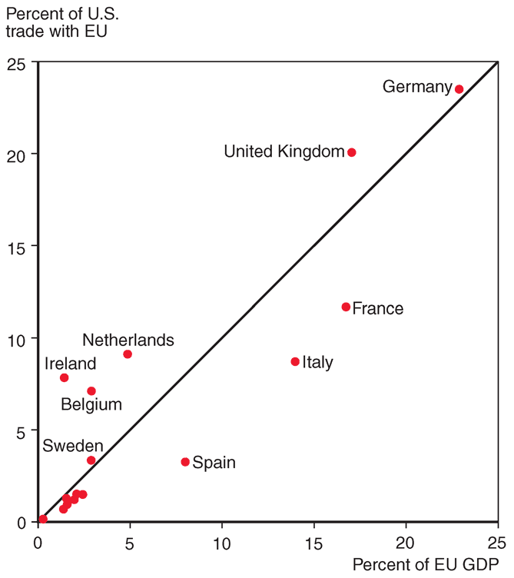
Fig. 2-2: Velikost vybraných evropských ekonomik a hodnota jejich obchodu s USA
Source: U.S. Department of Commerce, European Commission

Slide 8
Gravitační model
V základní formě je v gravitačním modelu zahrnuta pouze vzdálenost a obchod:
T_{ij} = A x Y_{i} x Y_{j} /D_{ij}
kde
  T_{ij} je hodnota obchodu mezi zeměmi i a j
  A je konstanta
  Y_{i} je HDP země i
  Y_{j} je HDP země j
  D_{ij} je vzdálenost mezi i a j

Slide 9
Vzdálenost a hranice
Z gravitačního modelu plyne, že 1% nárůst vzdálenosti zemí snižuje objem obchodu o 0.7% až 1%.
  Hranice navíc zvyšují náklady a čas
Obchodní dohody jsou uzavírány s cílem omezit formality a cla při překračování hranic = podpořit obchod.
Gravitační model je schopen posoudit vliv obchodních dohod.
  Hrají obchodní dohody roli? Tj. je obchod mezi zeměmi, které mají obchodní dohodu, větší než by vyplývalo z odhadu na základě velikosti a vzdálenosti?

Slide 10
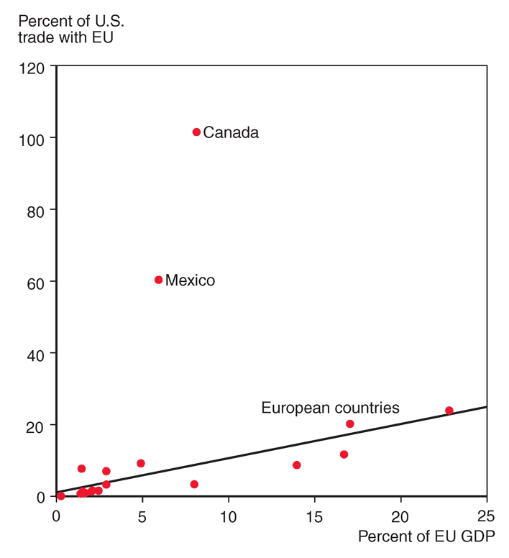
Fig. 2-3: Velikost ekonomiky a obchod s USA
Zdroj: U.S. Deparment of Commerce, European Commission

Slide 11
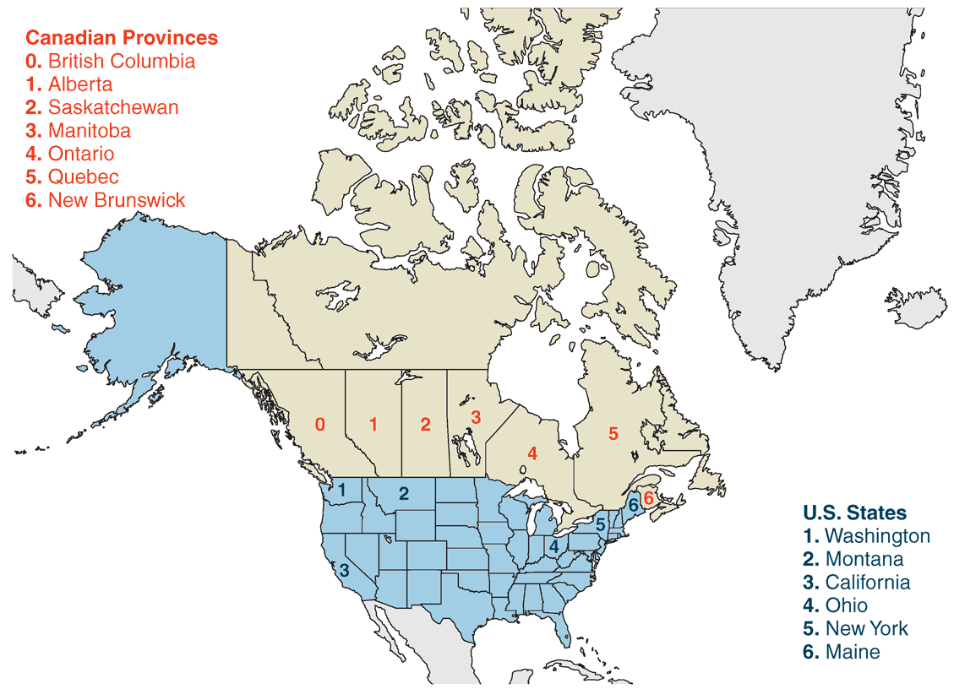
Fig. 2-4: Kanadské provincie a státy USA, které obchodují s Britskou Kolumbií

Slide 12
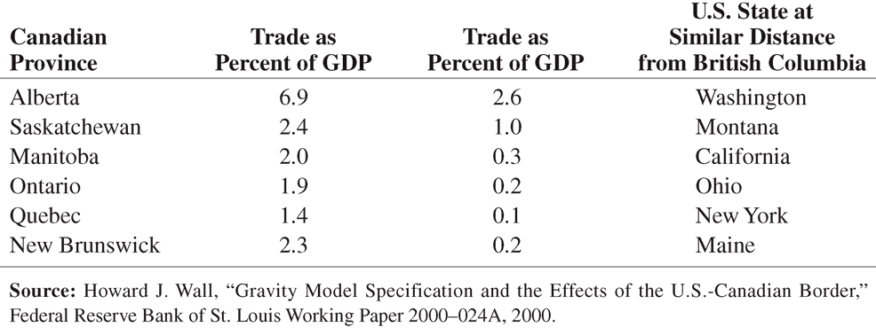
Tabulka 2-3: Obchod s Britskou Kolumbií, % HDP, 1996
USA a Kanada – navzdory dohodě o volném obchodu a stejnému jazyku jsou hranice mezi USA a Kanadou překážkou obchodu

Slide 13
Část 2 – komparativní výhody
Náklady příležitosti a komparativní výhody
Jednofaktorový Rikardiánský model
Výrobní možnosti
Zisky z obchodu
Mzdy a obchod
Dopravní náklady a neobchodovatelné zboží
Empírie

Slide 14
Ricardiánský model
Rikardiánský model říká, že rozdíly v produktivitě práce mezi zeměmi, způsobené rozdíly v technologiích, vedou k rozdílům v produkci v jednotlivých odvětvích a tím k ziskům z obchodu.
Model komparativních výhod
  - Něco navíc?

Slide 15
Ricardiánský model
Země čelí nákladům příležitosti při zaměstnávání zdrojů k výrobě statků a služeb
Země má komparativní výhodu v produkci zboží, pokud jsou náklady příležitosti nižší než mají jiné země
Země s komparativní výhodou využívá své zdroje nejefektivněji, pokud je používá k produkci statku v níž má komparativní výhodu

Slide 16
Opakování matka moudrosti!
Předpokládejme, že Peru může vyrobit 20 mil. růží nebo 100 tis. počítačů.
Ekvádor může vyrobit 10 mil. růží nebo 30 tis. počítačů.
Jaké jsou náklady příležitosti Peru a Ekvádoru na výrobu růží a jaké na výrobu počítačů?
  Ekv: 1 růže = 0,003 PC, 1 PC = 333,3 růží
  Peru: 1 růže = 0,005 PC, 1 PC = 200 růží
  KV: Ekvádor v růžích, Peru v PC

Slide 17
Jednofaktorový ricardiánský model
Uvažujme následující předpoklady:
  Práce je jediným faktorem produkce.
  Produktivita práce se liší mezi zeměmi, obvykle kvůli rozdílným technologiím, a je v čase konstantní.
  Nabídka práce je v každé zemi konstantní.
  Vyrábí se jen dva statky: víno a sýr
  Konkurence vede k tomu, že dělníkům je placena konkurenční mzda, která je funkcí jejich produktivity a ceny statku. Dělníci mohou pracovat v jakémkoliv odvětví.
  Existují jen dvě země: doma a zahraničí

Slide 18
Jednofaktorový ricardiánský model
Protože je produktivita práce konstantní, lze definovat potřebu práce na jednotku produkce (unit labour requirement) jako konstantní počet hodin práce potřebných k výrobě jedné jednotky výstupu
  a_{LW} jsou potřebné jednotky práce k výrobě vína doma. Například je-li a_{LW} = 2, jsou doma potřeba 2 hodiny práce k výrobě litru vína
  a_{LC} jsou potřebné jednotky práce k výrobě sýra doma. Například je-li a_{LC} = 1, pak doma trvá jednu hodinu vyrobit 1 kg sýra.
  Vyšší potřeba jednotek práce znamená nižší produktivitu (převrácená hodnota)
Protože je nabídka práce konstantní, pak konstanta L značí celkovou nabídku práce

Slide 19
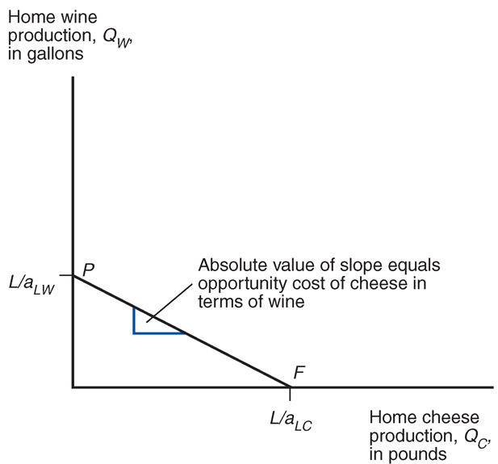
Domácí PPF
Domácí produkce vína, v litrech, Qw
Sklon křivky udává náklady příležitosti sýra vyjádřené vínem
Domácí produkce sýra, v kg, Qc

Slide 20
Produkční možnosti
Výroba dodatečného kila sýra vyžaduje a_{LC} hodin práce.
Každá hodina věnovaná sýru by mohla být využita k výrobě vína
  Formálně: 1 hodina/(a_{LW} hodin/litr vína) = (1/a_{LW}) litrů vína
Například, je-li 1 hodina přesunuta na produkci sýra, tato dodatečná hodina mohla vyrobit 1 hodina/(2 hodiny/litr vína) = 1/2 litrů vína.
Nárůst produkce sýra vede k poklesu výroby vína v poměru: a_{LC} /a_{LW}.

Slide 21
PRODUKCE, CENY, MZDY
P_{C} budiž cenou sýra, a P_{W} cenou vína.
Jsme na konkurenčních trzích,tj.
  Hodinová mzda výrobců sýra = tržní ceně sýra vyprodukovaného za hodinu: P_{C} /a_{LC}
  Hodinová mzda výrobců vína = tržní ceně vína vyprodukovaného za hodinu: P_{W} /a_{LW}
Pracovníci raději berou vyšší mzdy, budou tedy pracovat v odvětví, kde jsou vyšší hodinové mzdy.

Slide 22
PRODUKCE, CENY, MZDY
pokud P_{C} /a_{LC} > P_{W}/a_{LW} bude se vyrábět pouze sýr
  Pokud P_{C} /P_{W} > a_{LC} /a_{LW} bude se vyrábět pouze sýr
  Ekonomika se bude specializovat na výrobu sýra, pokud cena sýra relativně k ceně vína přesáhne náklady příležitosti produkce sýra
Pokud P_{C} /a_{LC} < P_{W} /a_{LW} bude se vyrábět jen víno.
  Pokud P_{C} /P_{W} < a_{LC} /a_{LW} bude se vyrábět pouze víno.
  Pokud P_{W} /P_{C} > a_{LW} /a_{LC} bude se vyrábět pouze víno.
  Ekonomika se bude specializovat na produkci vína, pokud cena vína relativně k ceně sýra převýší náklady příležitosti vína.

Slide 23
PRODUKCE, CENY, MZDY
Pokud chce domácí země spotřebovávat jak víno tak sýr (a neexistuje obchod),musí se relativní ceny přizpůsobit tak, aby se mzdy ve výrobě sýra a vína rovnaly
  pokud P_{C} /a_{LC} = P_{W} /a_{LW} pracovníci nebudou mít důvod pracovat výhradně v produkci sýra nebo vína, takže se bude vyrábět obojí.
  P_{C} /P_{W} = a_{LC} /a_{LW}
  Výroba (a spotřeba) obou statků nastává v situaci když se relativní ceny rovnají nákladům příležitosti.

Slide 24
Obchod v ricardiánském modelu
Předpokládejme, že domácí ekonomika má komparativní výhodu v produkci sýra: její náklady příležitosti výroby sýra jsou nižší než u zahraniční ekonomiky.
a_{LC} /a_{LW} < a*_{LC} /a*_{LW}
  “*” značí zahraniční proměnné
Když domácí země zvýší produkci sýra, omezí produkci vína méně než by tomu bylo u zahraničí, protože domácí požadavky na jednotku práce produkce sýra jsou nižší než u vína (a v zahraničí právě naopak)

Slide 25
Relativní nabídka a relativní poptávka
Relativní nabídka
  Relativní nabídka sýra: množství sýra nabízené všemi zeměmi relativně k množství vína nabízené všemi zeměmi v závislosti na relativní ceně sýra vzhledem k ceně vína (P_{c} /P_{W}).

Slide 26
Relativní nabídka a relativní poptávka
Relativní nabídka sýra neexistuje, pokud relativní cena sýra klesne pod a_{LC} /a_{LW} .
  Proč? Protože domácí země se bude specializovat na produkci vína, kdykoli P_{C} /P_{W} < a_{LC} /a_{LW}
  Předpokládali jsme, že a_{LC} /a_{LW} < a*_{LC} /a*_{LW} takže zahraniční pracovníci také nebudou chtít vyrábět sýr.
Pokud P_{C} /P_{W} = a_{LC} /a_{LW} , domácí pracovníci budou indiferentní k volbě mezi sýrem a vínem, ale zahraniční budou stále vyrábět jen víno.

Slide 27
Relativní nabídka a relativní poptávka
Pokud a*_{LC} /a*_{LW} > P_{c} /P_{W} > a_{LC} /a_{LW} , domácí pracovníci se budou specializovat na sýr, protože tam mohou vydělat více, zahraniční pracovníci budou nadále vyrábět víno.
Když a*_{LC} /a*_{LW} = P_{C} / P_{W}, zahraniční pracovníci budou indiferentní mezi produkcí vína a sýra, domácí pracovnící vyrábí jen víno.
Neexistuje žádná nabídka vína, pokud relativní cena sýra vzroste nad a*_{LC} /a*_{LW}

Slide 28
Relativní nabídka
Relativní cena sýra, P_{C}/P_{W}
a*_{LC}/a*_{LW}
RS
a_{LC}/a_{LW}
L/a_{LC}
L*/a*_{LW}
Relativní množství sýra,
Q_{C} + Q*_{C}
Q_{W} + Q*_{W}

Slide 29
Relativní nabídka a relativní poptávka
Relativní poptávka po sýru vyjadřuje množství sýra poptávané všemi zeměmi relativně k poptávanému množství vína ve všech zemí při všech relativních cenách sýra (P_{C} /P_{W}).
Při růstu ceny sýra relativně k ceně sýra, spotřebitelé ve všech zemích kupují méně sýra a více vína, takže relativní poptávané množství sýra klesá.

Slide 30
Relativní nabídka a relativní poptávka
Relativní cena sýra
a*_{LC}/a*_{LW}
RS
1
RD
a_{LC}/a_{LW}
RD`
L/a_{LC}
L*/a*_{LW}
Relativní množství
sýra, Q_{C} + Q*_{C}
Q_{W} + Q*_{W}

Slide 31
Příklad
Potřeba práce na jednotku produkce pro domácí a zahraniční ekonomiku
 | Sýr | Víno
Doma | a_{LC} = 1 hodina/kg | a_{LW} = 2 hodin/L
Zahraničí | a*_{LC} = 6 hodin/kg | a*_{LC} = 3 hodiny/L
a_{LC} /a_{LW} = 1/2 < a*_{LC} /a*_{LW} = 2

Slide 32
Příklad
Domácí ekonomika má absolutní výhodu v obou výrobcích, komparativní výhodu ve výrobě sýru.
Zahraničí nemá žádnou absolutní výhodu, komparativní výhodu má v produkci vína.
Jaké jsou náklady příležitosti jednotlivých zemí v produkci sýra a vína?

Slide 33
Příklad
S obchodem musí být rovnovážná relativní cena mezi a_{LC} /a_{LW} = 1/2 and a*_{LC} /a*_{LW} = 2
Předpokládejme, že v rovnováze P_{C} /P_{W} = 1
  Slovně, kilogram sýra se obchoduje ze litr vína.

Slide 34
Příklad
Pokud domácí ekonomiky neobchoduje, může za hodinu práce vyrobit 1/a_{LW} = 1/2 litru vína.
Pokud domácí ekonomika obchoduje, může použít práci na výrobu sýra, vyrobit 1/a_{LC} = 1 kg sýra a prodat ji do zahraničí za 1 litr vína.
Pokud zahraniční ekonomika neobchoduje, může za hodinu práce vyrobit 1/a*_{LC} = 1/6 kg sýra.
Pokud zahraniční ekonomika obchoduje, může hodinu práce využít k produkci 1/a*_{LW} = 1/3 litrů vína a prodat ji domácí ekonomice za 1/3 kg sýra.

Slide 35
Přínosy z obchodu
Přínosy z obchodu pramení ze specializace na typ produkce ve kterém využívají zdroje nejefektivněji a využití příjmu z této produkce k nákupu těch statků, které potřebuje
  Využití zdrojů nejefektivněji znamená využití na produkci statku ve které má země komparativní výhodu.
Domácí pracovníci vydělávají více z produkce sýra protože relativní cena sýra pro ně s obchodem vzrostla.
Zahraniční dělníci vydělávají více z produkce vína, protože relativní cena sýra pro ně s obchodem klesla a relativní cena vína tudíž vzrostla.

Slide 36
Přínosy z obchodu
Obchod lze chápat jako nepřímou metodu produkce nebo novou technologii, která konvertuje sýr ve víno nebo naopak.
Hranice spotřebních možností se v případě obchodu dostává nad úroveň PPF
Bez obchodu je spotřeba omezena PPF.
Obchod = specializace = větší produkce = větší spotřeba.

Slide 37
Relativní mzdy
Relativní mzdy je poměr domácích a zahraničních mezd.
Ačkoliv z ricardiánského modelu plyne, že se ceny při obchodu vyrovnají, o mzdách to neplatí.
Rozdíly v produktivitě (technologické) způsobují dle ricardiánského modelu rozdíly ve mzdách.
  Země s absolutní výhodou dosáhne zavedením obchodu růstu mezd.

Slide 38
Relativní mzdy
Předpokládejme, že P_{C} = $12/kg and P_{W} = $12/L
Domácí pracovníci se specializují na sýr, jejich hodinová mzda bude
(1/a_{LC})P_{C} = (1/1)$12 = $12
Zahraniční pracovníci se specializují na víno, jejich hodinová mzda bude
(1/a*_{LW})P_{W} = (1/3)$12 = $4
Relativní mzda domácích pracovníku je tedy
$12/$4 = 3

Slide 39
Relativní mzdy
Relativní mzda leží mezi podílem produktivity zemí.
  Domácí země je 6/1 = 6 krát produktivnější v produkci sýra, ale jen 3/2 = 1.5 krát produktivnější v produkci vína.
  Domácí země má mzdy 3 krát vyšší než zahraničí.
Z tohoto vztahu vyplývá, že obě země mají nákladovou výhodu (cost advantage).
  Náklad vyšších mezd může být kompenzován vyšší produktivitou.
  Náklad nižší produktivity může být kompenzován nízkými mzdami.

Slide 40
Relativní mzdy
Protože zahraniční pracovníci mají mzdy pouze ve výši 1/3 domácích pracovníků, mohou mít nákladovou výhodu (v produkci vína) navzdory nízké produktivitě.
Protože domácí pracovníci mají produktivitu 6 krát vyšší než zahraniční (v produkci sýra), mohou mít nákladovou výhodu navzdory vyšším mzdám..

Slide 41
Odrážejí mzdy produktivitu?
V ricardiánském modelu odrážejí mzdy relativní produktivitu dvou zemí.
Je to správný předpoklad?
Existují argumenty, že země s nízkými mzdami platí nízké mzdy i když produktivita roste, tím se země s vysokými mzdami dostávají do nákladové nevýhody
Z dat vyplývá, že nízké mzdy jsou spojeny s nízkou produktivitou.

Slide 42
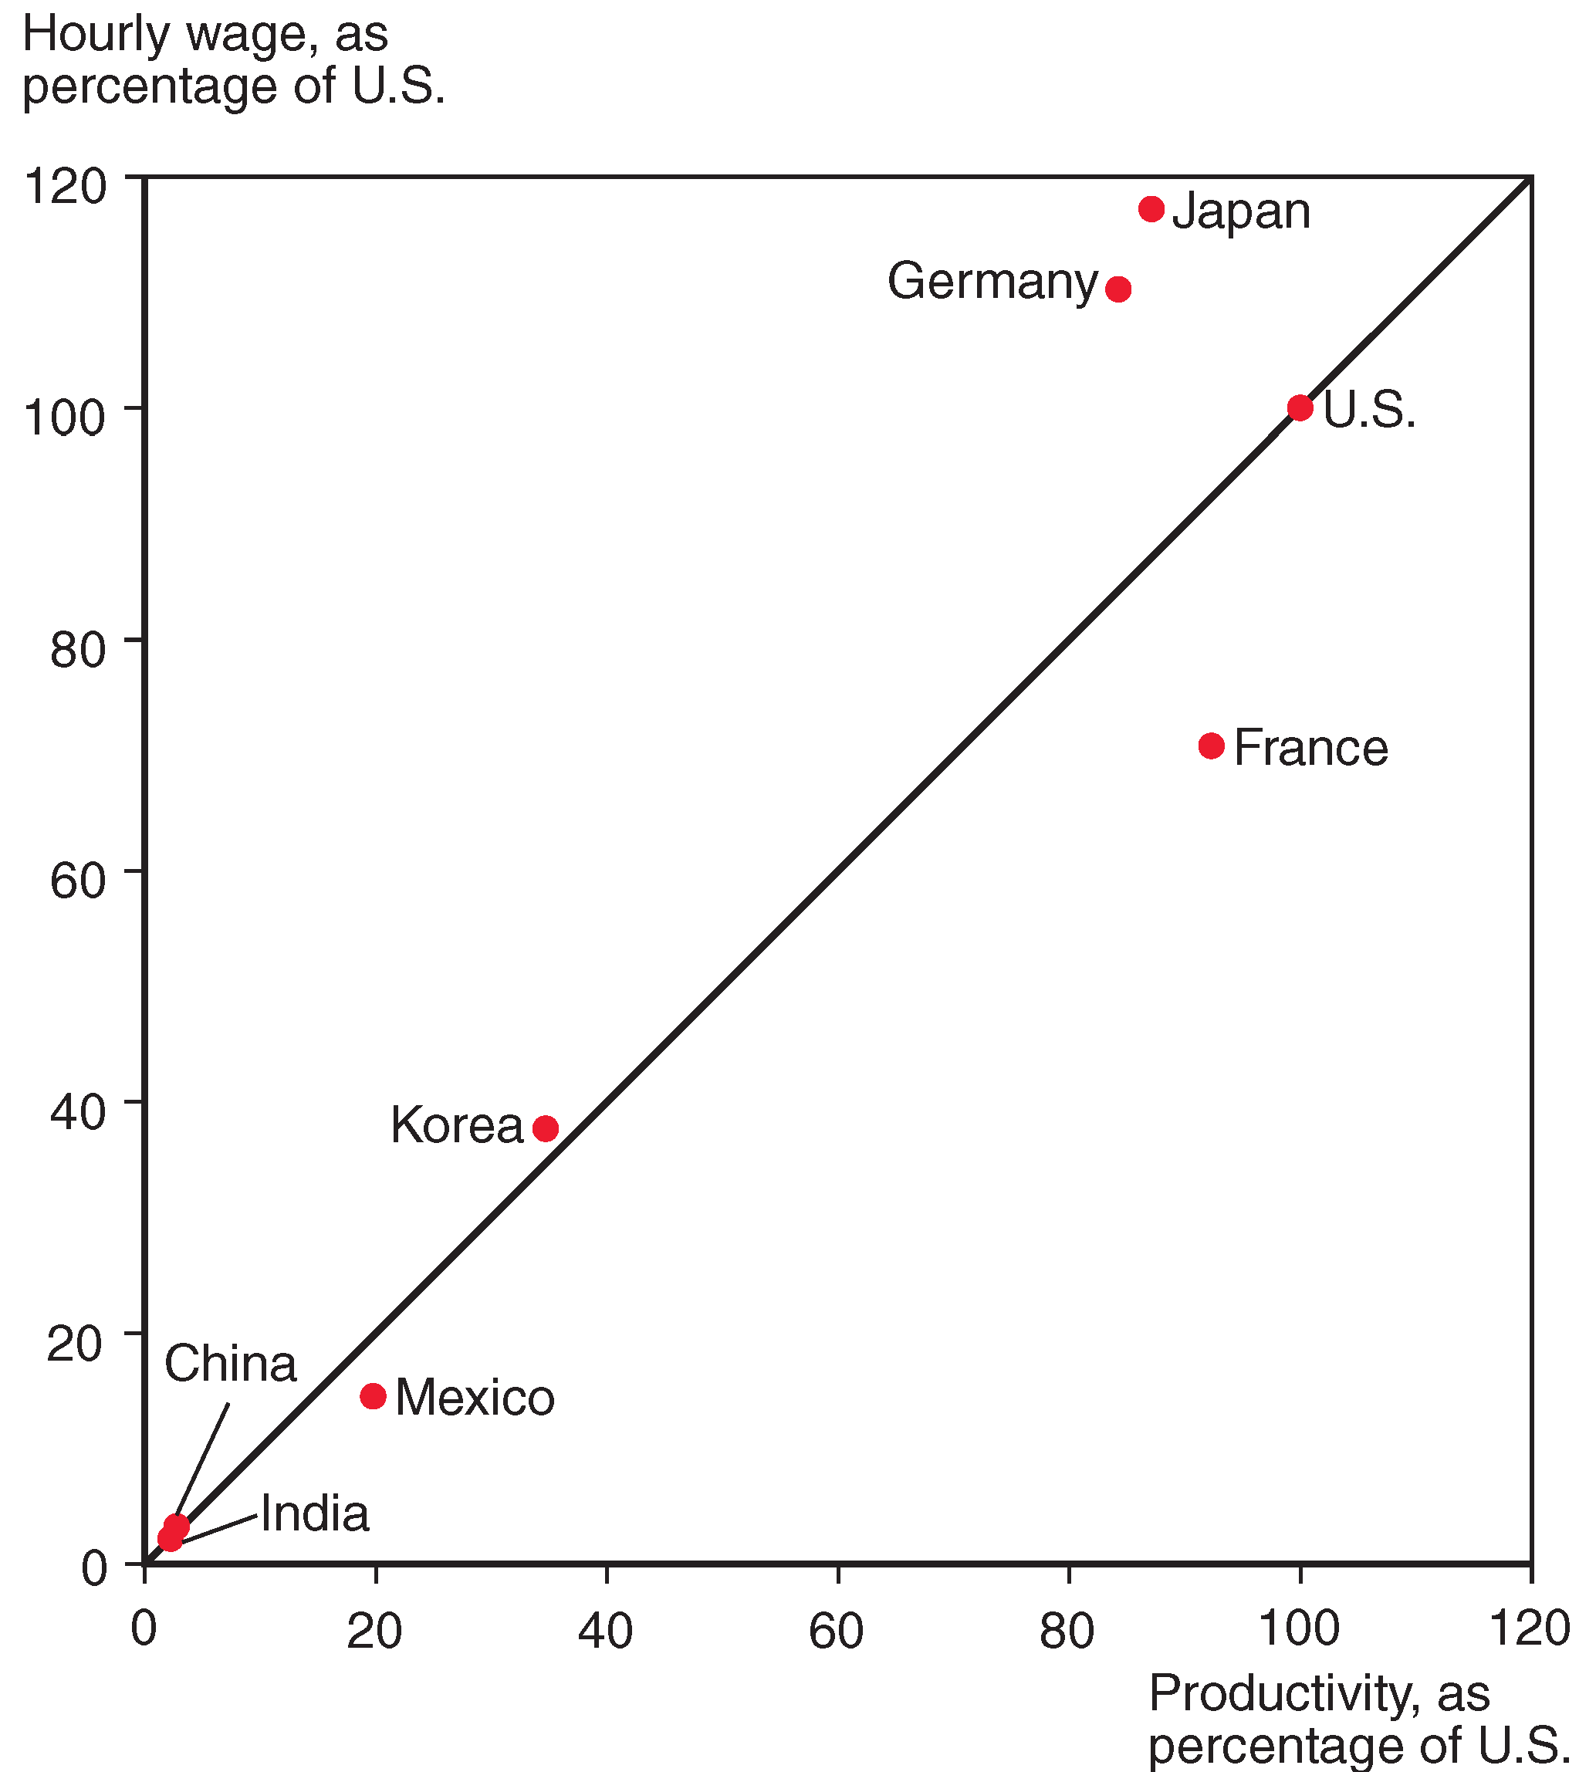
Produktivita a mzdy
Zdroj: International Labor Organization, World Bank, Bureau of Labor Statistics, and Orley Ashenfelter and Stepan Jurajda, “Cross-country Comparisons of Wage Rates,” working paper, Princeton University

Slide 43
Odrážejí mzdy produktivitu
Data také ukazují, že s růstem produktivity rostou mzdy.
  V roce 2000 byla produktivita práce v Jižní Koreji cca na 35% úrovní USA, a mzdy byly na 38% úrovni.
  Po válce v Koreji byla J. Korea jednou z nejchudších zemí světa s velmi nízkou produktivitou práce a její mzdy byly jen na 5% úrovni USA.

Slide 44
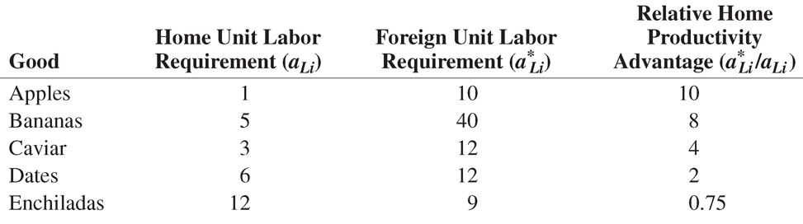
Komparativní výhoda s více statky
Předpokládejmě, že na světě o dvou státech je produkováno jen pět statků:
Statek Domácí potřeba Zahraniční potřeba Relativní domácí výhoda
práce na jednotku (a_{Li} ) práce na jednotu (a*_{Li}) v produktivitě (a*_{Li}/a_{Li})
Jablka
Banány
Kaviár
Datle
Kukuřičné placky

Slide 45
Komparativní výhoda s více statky
Předpokládejm, že vyrábíme N druhů statků, index i = 1,2,…N.
Požadované množství práce na jednotku produkce pro zboží i je doma a_{Li}, a v zahraničí a*_{Li}
Zboží bude vyráběno tam, kde je levnější jej vyrobit.
w je úroveň mezd v domácí ekonomice a w* je úroveň mezd v zahraničí.
  Pokud wa_{L1} < w*a*_{L1} pak se bude zboží 1 vyrábět pouze doma, protože celkové mzdové náklady jsou tam nižší.
  Stejně tak pokud a*_{L1} /a_{L1} > w/w*
  Pokud je relativní produktivita země v produkci daného statku vyšší než relativní mzda, pak tato země bude vyrábět tento statek.

Slide 46
Komparativní výhoda s více statky
Pokud w/w* = 3, domácí země bude vyrábět jablka, banány a kaviár, zatímco domácí země datle a kukuřičné placky.
  Relativní produktivita domácí země v produkci jablek, banánů a kaviáru je vyšší než relativní mzdy.

Slide 47
Dopravní náklady a neobchodovatelné zboží
Z ricardiánského modelu plyne plná specializace zemí.
V reálném světě se to stává velmi zřídka z důvodu:
  Při existenci více výrobních faktorů klesá tendence ke specializaci
  Obchodní politika
  Dopravní náklady omezují nebo zcela odstraňují obchod
    Neobchodovatelné statky

Slide 48
Část 3 – Hecksher-Ohlinův model
Heckscher-Ohlinova teorie tvrdí, že rozdíly v práci, dovednostech, kapitálu a půdě, které panují mezi zeměmi vytvářejí rozdíly v produktivitě, což vysvětluje proč spolu země obchodují.
  Země mají relativní nadbytek výrobního faktoru.
  V produkci jsou výrobní faktory používány s relativní intenzitou

Slide 49
Dvoufaktorový Heckscher-Ohlinův model
Jsou používány dva výrobní faktory: práce a půda.
Množství práce a půdy se mezi zeměmi liší a tyto odlišnosti ovlivňují produktivitu.
Nabídka práce a půdy je v každé zemi konstantní.
Vyrábí se a spotřebovávají jen dva statky: oblečení a jídlo.
Konkurence způsobuje, že výrobní faktory získávají „konkurenční“ mzdy, které jsou funkcí jejich produktivity a ceny finálních statků. Výrobní faktory mohou být využity v obou odvětvích.
Existují jen dvě země: doma a zahraničí

Slide 50
Produkční možnosti
Při existenci více VF nejsou konstantní náklady příležitosti a PPF nemá konstantní sklon.
Rozšiřme rikardiánský model zahrnutím dvou VF: práce a půdy.
  a_{TC} = hektary půdy potřebné k výrobě m² oblečení
  a_{LC} = hodiny práce potřebné k výrobě m² oblečení
  a_{TF} = hektary půdy potřebné k výrobě jedné kalorie jídla
  a_{LF} = hodiny práce potřebné k výrobě jedné kalorie jídla
  L = celkové množství práce
  T = celkové množství půdy
  Oblečení je pracovně intenzivní
  Jídlo je půdně intenzivní

Slide 51
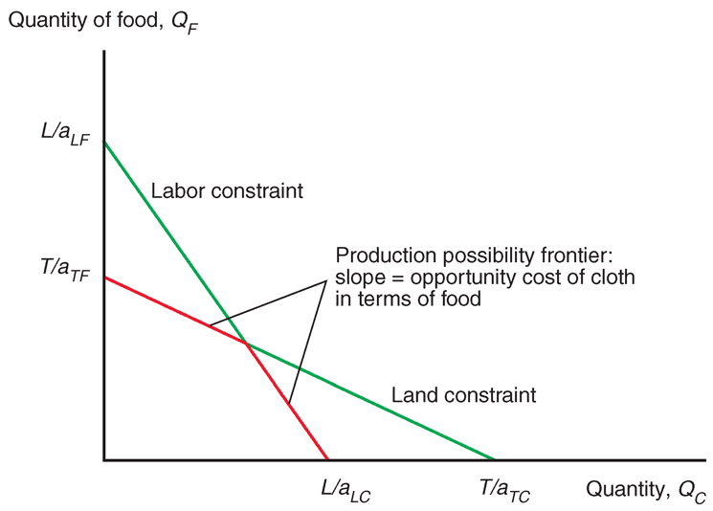
Fig. 4-1: Hranice výrobních možností bez substituce VF

Slide 52
Produkční možnosti
Náklady příležitosti nejsou konstantní:
  Jsou nízké, pro ten statek, kterého země vyrábí málo
  Jsou vysoké, pro statek, kterého země vyrábí hodně
    Proč? Když ekonomika využije všechny své zdroje na výrobu jednoho statku, mezní produktivita těchto zdrojů je nízká a náklady příležitosti jsou tudíž vysoké
    V tom případě: mohly by zdroje být využity efektivněji, pokud by byl vyráběn jiný statek?
    Závisí na cenách!

Slide 53
Produkční možnosti
Výše uvedená PPF nezohledňuje možnost substituce VF.
  Požadované množství VF je konstantní podél každého úseku PPF.
Pokud výrobci mohou substituovat jeden vstup za druhý, PPF je zahnutá.
  Příklad: mnoho pracovníků by mohlo pracovat na malém množství půdy, nebo by velké území mohlo být opracováváno malým počtem pracovníků a výsledkem by byl stejný výstup.
  Požadované množství VF se může lišit pro každou kombinaci jídla a oblečení

Slide 54
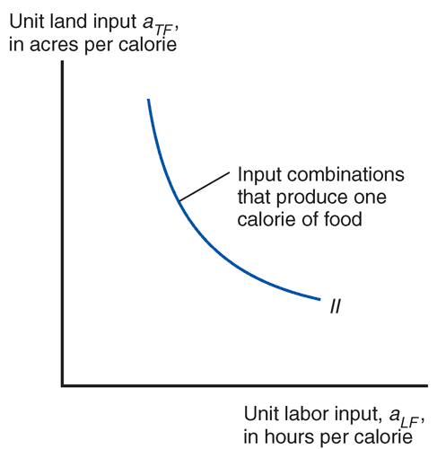
Fig. 4-4: možné kombinace vstupů (izokvanta) v produkci jídla
K produkci každé jednotky jídla lze v Heckscher-Ohlinově modelu využít různé kombinace práce a půdy. Potřebné množství VF na jednotku produkce není konstantní

Slide 55
Produkce a ceny
PPF představuje hranici možností produkce, k určení optimálního množství jsou zapotřebí ceny
Obecně by ekonomika měla vyrábět takovou kombinaci statků, která maximalizuje hodnotu produkce, V:
V = P_{C}Q_{C} + P_{F}Q_{F}
  Kde P_{C} je cena oblečení a P_{F} je cena jídla.
  Neřešíme preference!

Slide 56
Produkce a ceny
Definujme linii isovalu (isovalue) znázorňující konstantní hodnotu produkce, V.
  V = P_{C}Q_{C} + P_{F}Q_{F}
  P_{F}Q_{F} = V – P_{C}Q_{C}
  Q_{F} = V/P_{F} – (P_{C} /P_{F})Q_{C}
  Sklon isovaly je – (P_{C} /P_{F})

Slide 57
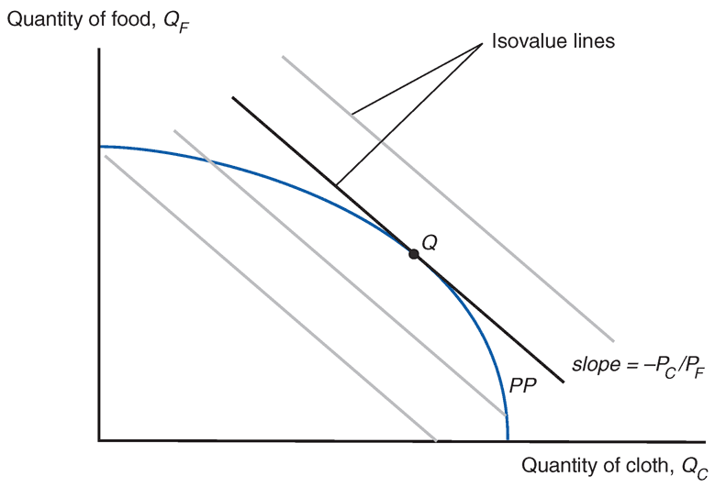
Fig. 4-3: Produkce a ceny

Slide 58
Produkce a ceny
Při daných cenách výstupu, bod Q znázorňuje maximální hodnotu dostupné produkce.
V tomto bodě se klon PPF =– (P_{C} /P_{F}), čili náklady příležitosti oblečení se rovnají jeho relativní ceně.
  Jinými slovy, oběť ve výrobě je stejná jako oběť v tržních cenách.

Slide 59
Ceny VF, ceny výstupu a množství VF
Výrobci mohou zvolit rozdílné množství VF k produkci oblečení a jídla.
Jejich volba závisí na odměnách VF, tj. mzdě (w) a nákladech (příležitosti) využití půdy (r), tj. ceně nájmu (ušlý zisk z pronájmu) - rentě
Jak mzda roste relativně k rentě, producenti jsou méně ochotni využívat práci a více využívat půdu.
  Stále platí náš předpoklad, že jídlo je půdně intenzivní a oblečení pracovně intenzivní.

Slide 60
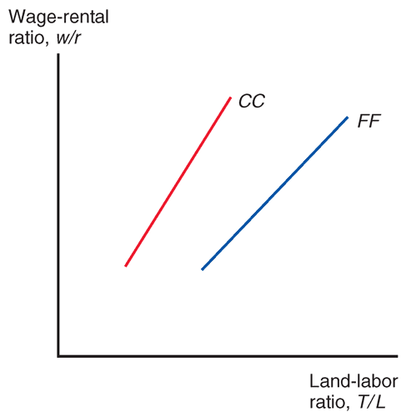
Fig. 4-5: Ceny VF a volba vstupu

Slide 61
Ceny VF, ceny výstupu a množství VF
Na konkurenčních trzích jsou ceny na úrovni nákladu produkce – ty závisí na mzdách a rentách.
  Efekt změny mzdy závisí na intenzitě využívání práce.
  Efekt změny renty závisí na intenzitě využívání půdy.
    Růst renty (v našem případě) ovlivní více cenu jídla než cenu oblečení, neboť jídlo je půdně intenzivní.
Na konkurenčních trzích jsou změny w/r spojeny se změnami P_{C} /P_{W} .

Slide 62
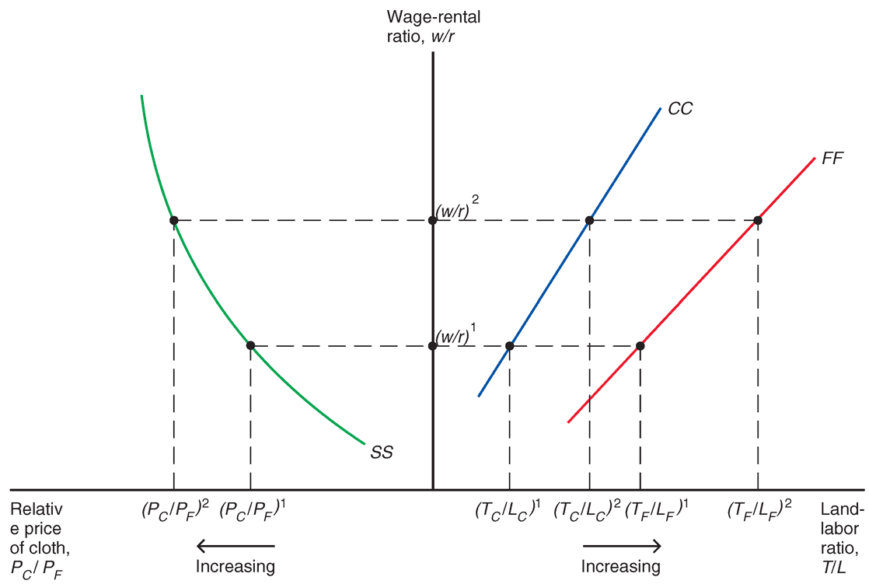
Fig. 4-7: Od ceny výstupu k volbě vstupů
Relativní cena oblečení je P_{C}/P_{F (1)}. Vztah mezi relativní cenou výstupu relativní cenou vstupu je dán křivkou SS. Můžeme pak určit relativní cenu VF – poměr mzda/renta. Jakmile zmáme poměr mzda/renta, křivky CC a FF, můžeme určit podíl půdy k práci v obou odvětvích. Shrnuto: při daných cenách výstupu, v H-O modelu můžeme určit nejen ceny VF a také jejich množství v jednotlivých odvětvích.
Notes:
Relativní cena oblečení je P_{C}/P_{F (1)}. Vztah mezi relativní cenou výstupu relativní cenou vstupu je dán křivkou SS. Můžeme pak určit relativní cenu VF – poměr mzda/renta. Jakmile zmáme poměr mzda/renat, křivky CC a FF, můžeme určit podíl půdy k práci v obou odvětvích. Shrnuto: při daných cenách výstupu, v H-O modelu můžeme určit nejen ceny VF a také jejich množství v jednotlivých odvětvích.

Slide 63
Ceny VF, ceny výstupu a množství VF
Máme tedy teorii, která říká, že se změní distribuce důchodů, pokud se změní relativní ceny statků, což může nastat mj. obchodem.
Růst relativní ceny oblečení, P_{C} /P_{F}, podle této teorie povede k:
  Růstu příjmu pracovníku relativně k vlastníkům půdy, w/r.
  Růst poměru využívání půdy k práci, T/L, v obou odvětvích
  Růst mezní produktivity práce v obou odvětvích a pokles mezní produktivity půdy v obou odvětvích.

Slide 64
Ceny VF, ceny výstupu, množství vstupů a množství výstupů
Jak se změní kombinace výroby obou statků když se v ekonomice změní množství výrobního faktoru?
Pokud předpokládáme, že cena výstupu se nezmění a množství VF vzroste, pak nabídka toho statku, který využívá tento faktor intenzivně vzroste a nabídka ostatních statků klesne.
  Jedná se o Rybczynského teorém.

Slide 65
Ceny VF, ceny výstupu, množství vstupů a množství výstupů
Ekonomika s vysokým poměrem půdy k práci bude podle této teorie mít vysokou produkci jídla relativně k oblečení a nízkou cenu jídla relativně k oblečení.
  Bude relativně efektivní (bude mít komparativní výhodu) v produkci jídla.
  Bude relativně neefektivní v produkci oblečení.
Ekonomika bude relativně efektivnější v produkci toho statku, kde je intenzivně využíván ten VF, kterým je země relativně hojně vybavena.

Slide 66
Obchod v Heckscher-Ohlinově Modelu
Předpokládejme, že domácí země je hojně vybavena prací relativně k vybavení půdou.
  V domácí zemi je hojná práce, v zahraničí je hojná půda: L/T > L*/ T*
  A stejně tak je doma vzácná půda a v zahraničí je vzácná práce.
  Předpokládáme, že země mají stejné technologie a stejné preference spotřebitelů.
Protože je doma hojná práce, bude domácí ekonomika relativně efektivnější ve výrobě oblečení, která je pracovně intenzivní.
  Domácí ekonomika bude mít větší relativní nabídku oblečení.

Slide 67
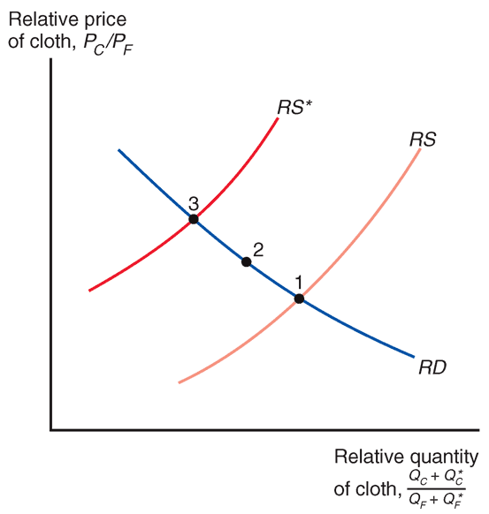
Fig. 4-11: Obchod vede ke konvergenci relativních cen

Slide 68
Obchod v Heckscher-Ohlinově Modelu
Stejně jako rikardiánský model, předpovídá Heckscher-Ohlinův model předpovídá konvergenci relativních cen v důsledku obchodu.
S obchodem dojde k růstu relativních cen oblečení v zemi s hojností práce (domácí ekonomika) a poklesu v zemi s vzácností práce (zahraničí).
  V domácí ekonomice povede růst relativních cen oblečení k růstu relativní produkce oblečení a poklesu relativní spotřeby oblečení, domácí země se stane exportérem oblečení a importérem jídla.
  Pokles relativní ceny oblečení v zahraničí povede k tomu, že se stane importérem oblečení a exportérem jídla.

Slide 69
Obchod v Heckscher-Ohlinově Modelu
Dle modelu bude ekonomika relativně efektivní (bude mít komparativní výhodu) ve výrobě zboží, které intenzivně využívá hojný výrobní faktor.
Ekonomika bude vyvážet zboží kde intenzivně využívá hojný výr. faktor a dovážet zboží které intenzivně využívá vzácný výr. faktor.
  Toto tvrzení je Heckscher-Ohlinův teorém

Slide 70
Obchod v Heckscher-Ohlinově Modelu
Protože si země může dovolit s obchodem spotřebovat více, země jako celek si polepší.
Ale někteří z obchodu prospěch nemají
  Model počítá s redistribucí důchodu.
Obchod mění relativní ceny statků, což ovlivňuje relativní výdělky držitelů VF.
  Růst ceny oblečení zvyšuje kupní sílu domácích pracovníků ale snižuje kupní sílu domácích vlastníků půdy.
Model předpovídá, že vlastnící hojného výrobního faktoru s obchodem získají, vlastnicí vzácného ztratí.

Slide 71
Srovnání cen VF
Na rozdíl od rikardiánského modelu, z Heckscher-Ohlinova modelu plyne, že ceny vstupů se v důsledku obchodu mezi zeměmi vyrovnají.
Protože jsou relativní ceny výstup vyrovnány a existuje přímá vazba mezi cenami výstupů a cenami VF, musí s vyrovnáním cen výstupu dojít i k vyrovnání cen VF.
Obchod zvyšuje poptávku po statku produkovaném hojným VF, čímž zvyšuje poptávku po samotném hojném VF a tím vede k růstu cen hojného VF.

Slide 72
Srovnání cen VF
Ve skutečnosti nejsou ceny VF mezi zeměmi totožné.
Model předpokládá, že země vyrábí stejné zboží, takže se ceny tohoto zboží vyrovnají.
  Země ale mohou vyrábět nehomogenní statky.
Model také předpokládá, že země mají totožné technologie, ale rozdíly v technologiích mohou ovlivnit produktivitu VF a tím i podíl mzdy/renty.

Slide 73
Srovnání cen VF
Model také ignoruje obchodní bariéry a dopravní náklady, které mohou bránit vyrovnání cen výstupů i vstupů.
Model pracuje s dlouhým obdobím
  I poté co země liberalizuje obchod, VF se nemusí rychle přesunout do odvětví intenzivně využívající hojný faktor..
  V krátkém období je produktivita VF určena jejich aktuálním rozložením mezi odvětvími a tak se poměr mzda/renta může mezi zeměmi lišit.

Slide 74
Empirické důkazy o fungování
Heckscher-Ohlinova Modelu
Test na datech USA
  Leontief zjistil, že USA exportují méně kapitálově intenzivních statků než importují, navzdory tomu, že USA jsou kapitálově nejvybavenější země na světě: Leontiefův paradox.
Test na globálních datech
  Bowen, Leamer, a Sveikauskas testovali Heckscher-Ohlinův model na datech 27 zemí a potvrdili Leontiefův paradox na mezinárodní úrovni.
Test na datech zahrnujících jen obchod průmyslových výrobků mezi nízko-/středně- příjmovými zeměmi na jedné straně a vysoko příjmovými zeměmi na straně druhé.
  Tato data více podporují H-O teorii.

Slide 75


